Slide 1
ДОСТАВКА
С ЛЮБОВЬЮ

Slide 2
НЕМНОГО О НАС
ООО «ТМФ-ТРАНС» (ГлавДоставка)
ДОСТАВКА НЕ ГЛАВНОЕ, ГЛАВНОЕ – ЛЮБОВЬ!
ГлавДоставка - это прежде всего те люди, которые в ней работают. Профессионализм, скорость, забота о каждом клиенте: этим и можно охарактеризовать нашу компанию.
Мы перевозим сборные грузы по Беларуси, России, Казахстану, Армении, Кыргызстану. Также мы оказываем услуги фулфилмента и экспедирования грузов.

Slide 4
ГЛАВНЫЕ НОВОСТИ

Slide 5
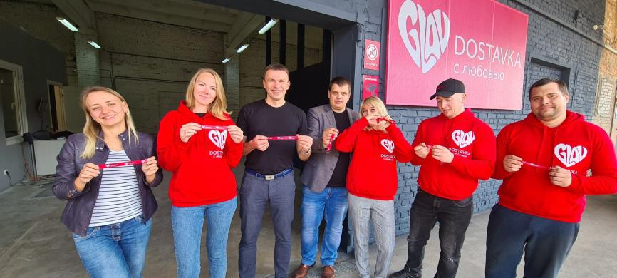
МЫ ОТКРЫЛИ ФИЛИАЛ В ГОМЕЛЕ!

Slide 6
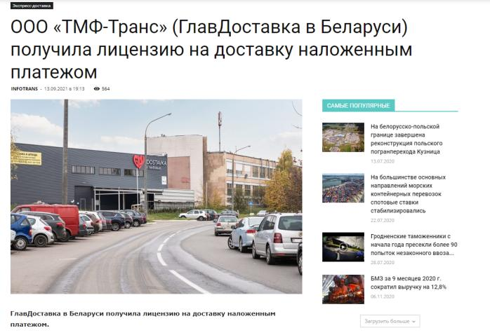
ПОЛУЧИЛИ ПОЧТОВУЮ ЛИЦЕНЗИЮ

Slide 7
ПОКАЗАТЕЛИ
РОСТА

Slide 8
А ТАК МЫ РАСТЕМ…
ООО «ТМФ-ТРАНС» (ГлавДоставка)

Slide 9
А ТАК МЫ РАСТЕМ…
ООО «ТМФ-ТРАНС» (ГлавДоставка)
- 2020
- 2019

Slide 10
А ТАК МЫ РАСТЕМ…
ООО «ТМФ-ТРАНС» (ГлавДоставка)
% ПТВ ГРУЗА
(минского филиала)
ПО ВНУТРИРЕСПУБЛИКАНСКИМ ПЕРЕВОЗКАМ
0,001%
*1 ПОВРЕЖДЕНИЕ ГРУЗА
ИЗ 1000

Slide 11
РЕЙТИНГИ
МЫ СЕГОДНЯ
ИСТОЧНИК: INFOTRANS.BY
ТОП-10 Экспресс-перевозчиков сборных грузов Беларусь 2021 ГЛАВДОСТАВКА - 2 МЕСТО
ТОП-5 Фулфилмент операторов Беларуси 2021 ГЛАВДОСТАВКА - 3 МЕСТО
ТОП-10 Почтовых операторов и курьерских служб Беларуси 2021 ГЛАВДОСТАВКА - 6 МЕСТО
СТАТИСТИКА: МИНСКТРАНС
ТОП-100 белорусских транспортно-логистических компаний за 2020 год по выручке от реализации услуг экспедитора
ГЛАВДОСТАВКА - 27 МЕСТО ИЗ 2047 КОМПАНИЙ

Slide 12
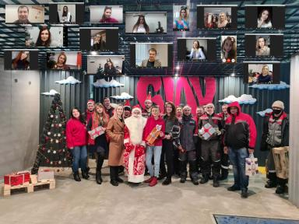
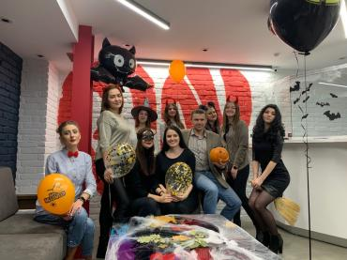
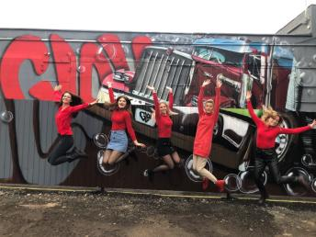
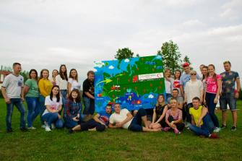
НАША КОМАНДА
ООО «ТМФ-ТРАНС» (ГлавДоставка)

Slide 13
ЛАЙФХАК ОТ ГЛАВДОСТАВКА
В ЖИЗНИ КАК В ЛОГИСТИКЕ:
ЕСЛИ ВЫ ЧЕТКО ЗНАЕТЕ ЦЕЛЬ, ТО ВАМ БУДЕТ ЛЕГЧЕ
ПОСТРОИТЬ МАРШРУТ И ПРИДТИ К КОНЕЧНОЙ ТОЧКЕ.

Slide 14
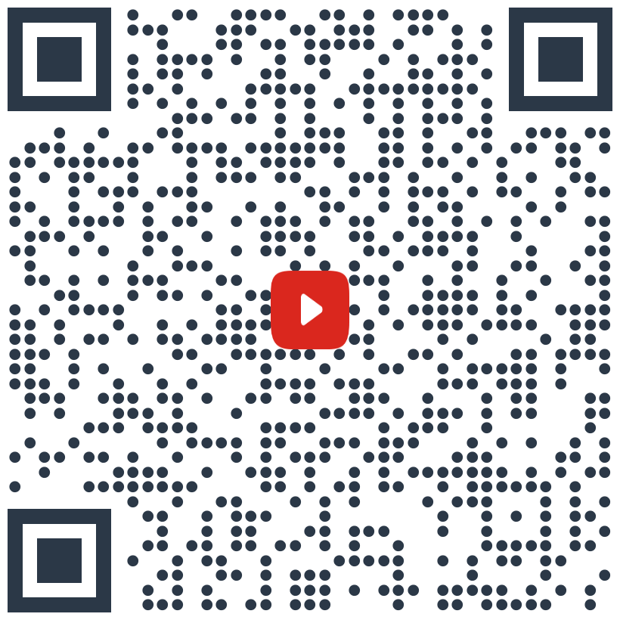
ПОДПИСЫВАЙСЯ НА НАШ
КРУТОЙ ИНСТАГРАМ
ШОУ «ПРИМЕРЬ МОЙ БИЗНЕС»

